Slide 1
Tirpalų koncentracija
Chemija, 9 kl.

Slide 2
Mokymosi turinys
Aiškinamasi, kas yra tirpalo koncentracija.
Mokomasi apskaičiuoti medžiagos procentinę (ω, %), molinę (c, mol/L) ir masės koncentraciją (c_{w}, g/L) tirpale.
Sprendžiami uždaviniai apskaičiuojant tirpalų koncentracijas, kai tirpalai skiedžiami arba sumaišomi.
Praktiškai ruošiami procentinės, molinės ir masės koncentracijos tirpalai, tirpinant kietąsias medžiagas vandenyje.
Mokomasi nustatyti tirpalo tankį, išmatavus tirpalo masę ir tūrį.

Slide 3
Pirmoji pamoka
Aiškinamasi, kas yra tirpalo koncentracija. Mokomasi apskaičiuoti medžiagos procentinę (ω, %), molinę (c, mol/L) ir masės koncentraciją (c_{w}, g/L) tirpale. Sprendžiami uždaviniai apskaičiuojant tirpalų koncentracijas, kai tirpalai skiedžiami arba sumaišomi.

Slide 4
Pamokos sąsaja su programa
Pasiekimų sritis
Gamtamokslinis komunikavimas (B)
Tinkamai taiko chemijos sąvokas, terminus, sutartinius ženklus, aiškindamas reiškinius, tinkamai užrašo ir naudoja fizikinių dydžių ir cheminių elementų simbolius, užrašo chemines formules, jungia kelias skaičiavimo formules, matavimo vienetus verčia daliniais ir kartotiniais.
Problemų sprendimas ir refleksija (E)
Pasirenka strategiją įvairių chemijos probleminių užduočių sprendimui, prognozuoja jų rezultatus ir siūlo problemos sprendimo alternatyvą.

Slide 5
Pamokos tikslas ir sėkmės kriterijai
Tikslas. Taikydami koncentracijos reiškimo formules sprendžia uždavinius ir apibūdina koncentracijos sąvoką.
Sėkmės kriterijai:
Sprendžia uždavinius taikydami molinės, masės ir procentinės koncentracijos reiškimo būdus.
Pagal duotus matavimo vienetus atpažįsta koncentracijos reiškimo būdą.
Sprendžia uždavinius, kai tirpalai yra skiedžiami arba sumaišomi.

Slide 6
Pamokos veiklos turinys ir metodai
Paklausti mokinių, kaip keičiasi, pavyzdžiui, arbatos skonis, kai keičiame cukraus kiekį joje.
Kartu su mokiniais suformuluoti koncentracijos sąvoką ir paaiškinti jos matavimo vienetus.
Diskusija apie tai, kur mokiniai kasdieniame gyvenime susiduria su koncentracija.
Uždavinių sprendimas taikant koncentracijų skaičiavimo formules.
Metodai taikomi pamokoje: Darbas grupėse, Minčių lietus.

Slide 7
Kas yra koncentracija?
Kaip keičiasi, pavyzdžiui, arbatos skonis, kai keičiame cukraus kiekį joje?
Pabandykime apibūdinti, kas yra koncentracija.
Kas atsitinka su tirpalo koncentracija, kai į jį įpilame vandens arba įdedame dar tirpinio?

Slide 8
Kas yra koncentracija?
Koncentracija chemijoje yra vienas iš svarbiausių parametrų, apibūdinantis tirpalo sudėtį.
Koncentracija nurodo, kiek tam tikros medžiagos (tirpinio) yra tirpale.
Koncentracija tirpale gali būti:
medžiagos procentinė (ω, %);
molinė (c, mol/L);
masės koncentracija (c_{w}, g/L).

Slide 9
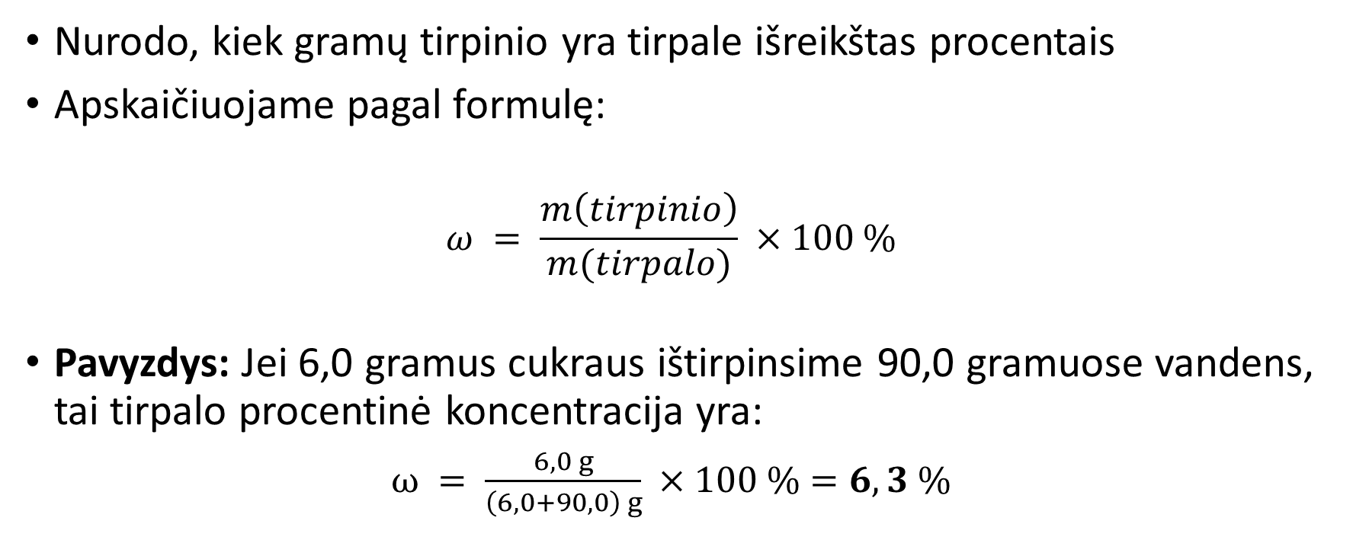
Procentinė koncentracija (ω, %)

Slide 10
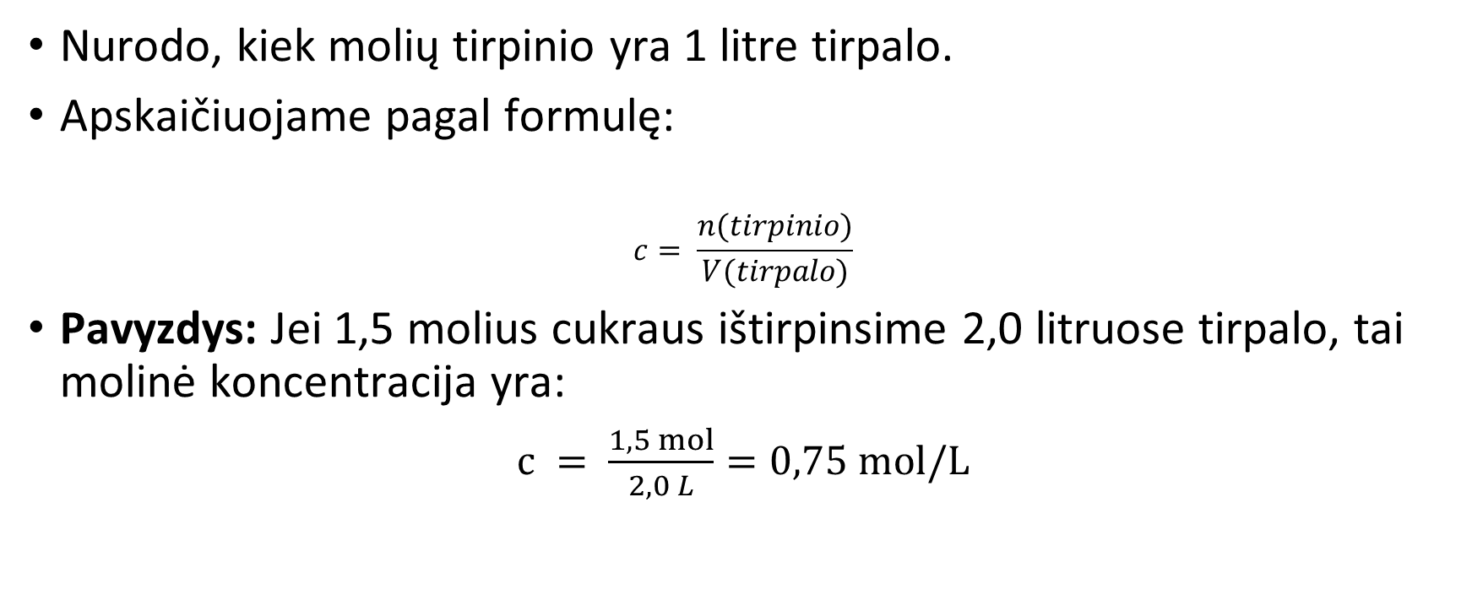
Molinė koncentracija (c, mol/L)

Slide 11
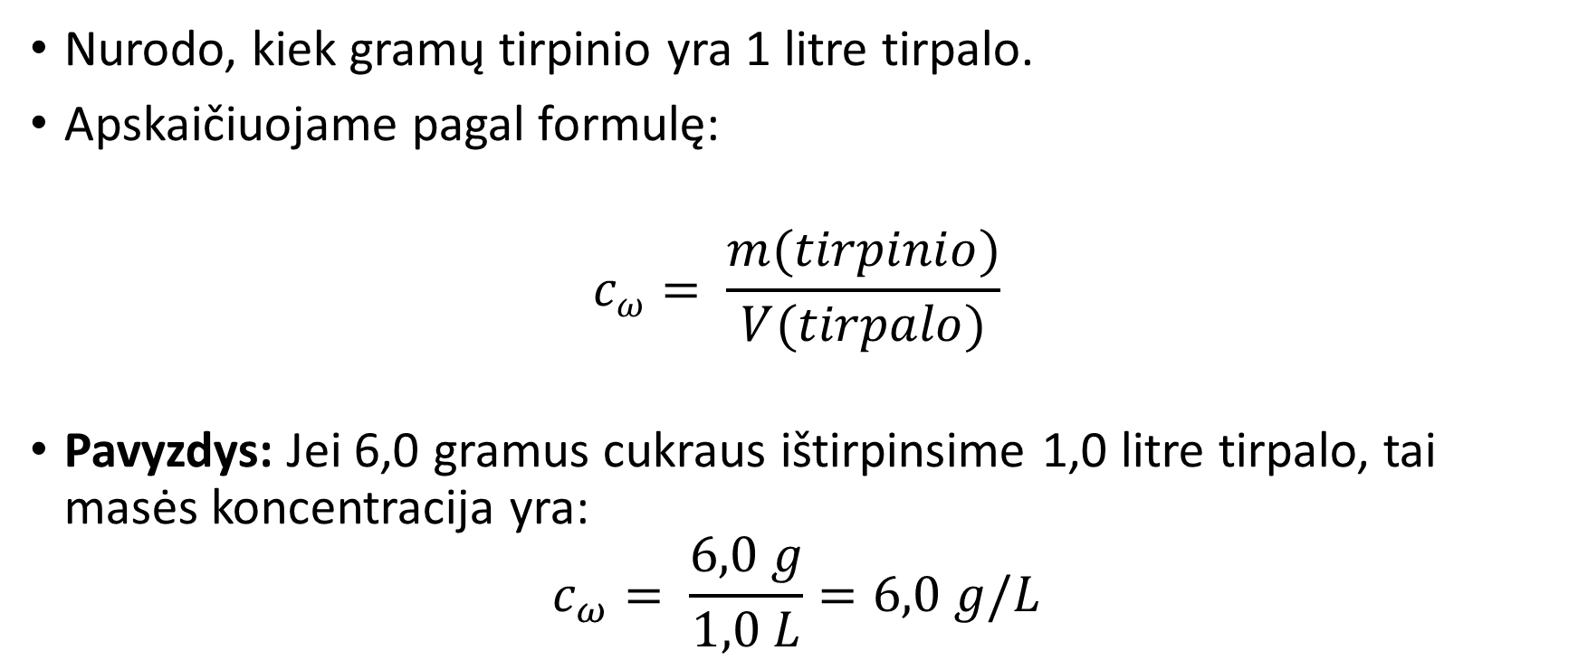
Masės koncentracija (c_{w}, g/L)

Slide 12
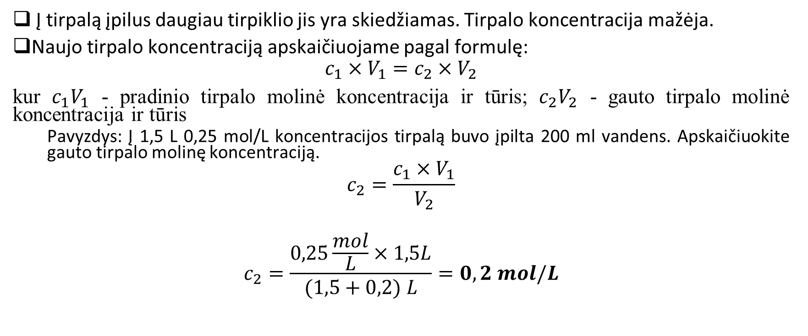
Koncentracijos pokytis tirpalą skiedžiant

Slide 13
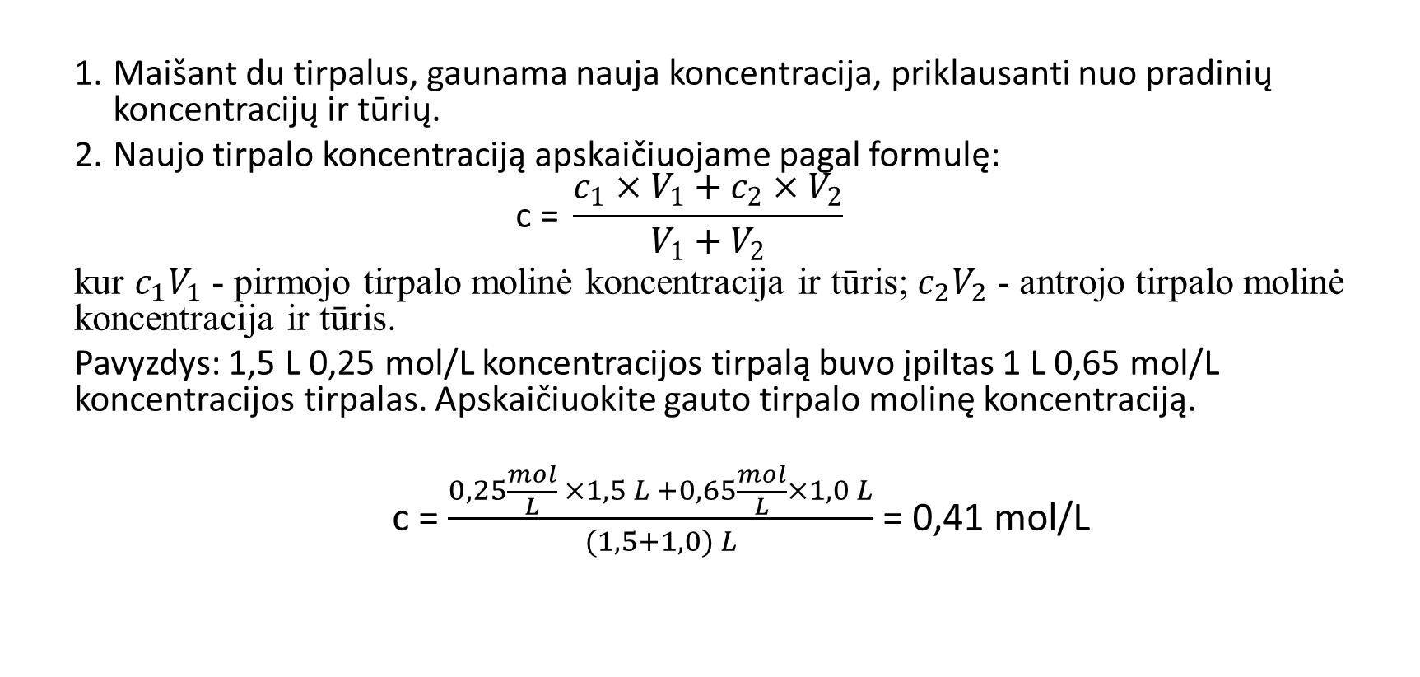
Koncentracijos pokytis maišant tirpalus

Slide 14
Įtvirtinimui
Duokite mokiniams spręsti uždavinių, kur jie naudosis koncentracijos reiškimo formulėmis.
Uždavinių užduotys pridedamos.

Slide 15
Reflekcija
Pamokos pabaigoje pritaikykite „Išėjimo bilieto“ metodą ir paprašykite mokinių atlikti trumpą užduotį ir tik mokiniui pasakius atsakymą – jis galės išeiti iš pamokos.
Pavyzdžiui:
Kokie yra molinės koncentracijos matavimo vienetai?
Kieno yra matavimo vienetas g/L?
Kokia raide žymima procentinė koncentracija?
5 g druskos buvo ištirpinti 95 gramuose vandens, kiek procentų druskos yra tirpale?

Slide 16
Antroji pamoka
Praktiškai ruošiami procentinės, molinės ir masės koncentracijos tirpalai, tirpinant kietąsias medžiagas vandenyje.

Slide 17
Pamokos sąsaja su programa
Pasiekimų sritis
Gamtamokslinis komunikavimas (B)
Tinkamai taiko chemijos sąvokas, terminus, sutartinius ženklus, aiškindamas reiškinius, tinkamai užrašo ir naudoja fizikinių dydžių ir cheminių elementų simbolius, užrašo chemines formules, jungia kelias skaičiavimo formules, matavimo vienetus verčia daliniais ir kartotiniais
Gamtamokslinis tyrinėjimas (C)
Paaiškina, kas yra tyrimas, apibūdina skirtingus tyrimo būdus, nurodo, kada jie taikomi, įvardija tyrimo etapų seką.

Slide 18
Pamokos tikslas ir sėkmės kriterijai
Tikslas. Dirbdami grupėse ir atlikdami interaktyviasias užduotis, pasiruošia tirpalų ruošimo praktiniam darbui.
Sėkmės kriterijai:
Apskaičiuoja tirpalui paruošti reikalingą tirpinio masę.
Atlieka interaktyvias užduotis.
Pasiruošia praktikos darbo „Tirpalų ruošimas“ aprašą.

Slide 19
Pamokos veiklos turinys ir metodai
Atlieka interaktyvias užduotis.
Pasiruošia praktiniam darbui tirpalų ruošimas.
Pristato grupės paruoštą praktinio darbo aprašą.
Metodai taikomi pamokoje: Darbas grupėse, interaktyvios užduotys, praktinis darbas.

Slide 20
Pamokos veiklos turinys
Mokiniai atlieka interaktyviasias užduotis čia:
Ir dirbdami grupėse sudaro praktinio darbo aprašą pagal tai, kaip ruošė tirpalus interaktyvioje užduotyje.
Savo grupės aprašą pristato visai klasei.
Molinė ir masės koncentracija (emokykla.lt)

Slide 21
Reflekcija
Pamokos pabaigoje pritaikykite „Minutės užrašai“ metodą.
Per paskutines pamokos minutes paprašykite mokinių ant lapelių (A5) parašyti atsakymus į šiuos du klausimus: „Ką svarbiausio išmokau šiandien?“, „Kas liko mažiausiai aišku?“.
Tai jums padės matyti, kaip mokiniai pasiruošė praktikos darbui ir žinosite, kad kitos pamokos metu skirsite laiko aptarti dalykus, kurie pagal mokinių komentarus liko mažiausiai aiškūs.

Slide 22
Trečioji pamoka
Praktiškai ruošiami procentinės, molinės ir masės koncentracijos tirpalai, tirpinant kietąsias medžiagas vandenyje.
Mokomasi nustatyti tirpalo tankį, išmatavus tirpalo masę ir tūrį.

Slide 23
Pamokos sąsaja su programa
Pasiekimų sritis
Gamtamokslinis komunikavimas (B)
Tinkamai taiko chemijos sąvokas, terminus, sutartinius ženklus, aiškindamas reiškinius, tinkamai užrašo ir naudoja fizikinių dydžių ir cheminių elementų simbolius, užrašo chemines formules, jungia kelias skaičiavimo formules, matavimo vienetus verčia daliniais ir kartotiniais
Gamtamokslinis tyrinėjimas (C)
Planuoja tyrimą: pasirenka tinkamą tyrimo būdą, priemones, medžiagas, tyrimo atlikimo vietą, laiką bei trukmę, numato, kaip užtikrins tyrimo rezultatų patikimumą.
Konsultuodamasis atlieka tyrimą: saugiai naudojasi priemonėmis ir medžiagomis, laikosi etikos reikalavimų, tikslingai stebi vykstančius procesus ir fiksuoja pokyčius, tiksliai nuskaito matavimo priemonių rodmenis, nurodo absoliutines matavimo paklaidas

Slide 24
Pamokos tikslas ir sėkmės kriterijai
Tikslas. Dirbdami porose iš duotų cheminių priemonių ir medžiagų atlieka paruošia molinės, masės ir procentinės koncentracijos tirpalus.
Sėkmės kriterijai:
Taikydami taikydami molinės, masės ir procentinės koncentracijos reiškimo būdus, apskaičiuoja tirpinio mases.
Naudodami duotas chemines medžiagas ir prietaisus atlieka paruošia tirpalus.
Atlieka duotas teorines užduotis.

Slide 25
Pamokos veiklos turinys ir metodai
Atlieka skaičiavimo užduotis, kad galėtų atlikti praktinius darbus ir paruošti tirpalus.
Atlieka praktikos darbus pagal duotus aprašus.
Atlieka teorines užduotis.
Praktikos darbo aprašas
Metodai taikomi pamokoje: Praktinis darbas porose.

Slide 26
Reflekcija
Pamokos pabaigoje pritaikykite „Minutės užrašai“ metodą.
Per paskutines pamokos minutes paprašykite mokinių ant lapelių (A5) parašyti atsakymus į šiuos du klausimus: „Ką svarbiausio išmokau šiandien?“, „Kas liko mažiausiai aišku?“.
Tai jums padės matyti, kaip mokiniams sekėsi atlikti praktikos darbą ir žinosite, kad kitos pamokos metu skirsite laiko aptarti dalykus, kurie pagal mokinių komentarus liko mažiausiai aiškūs.

Slide 27
Papildoma medžiaga pamokai
Pasiūlome mokytojui papildomą medžiagą, literatūrą, skaitmenines mokymo priemones.

